Slide 1
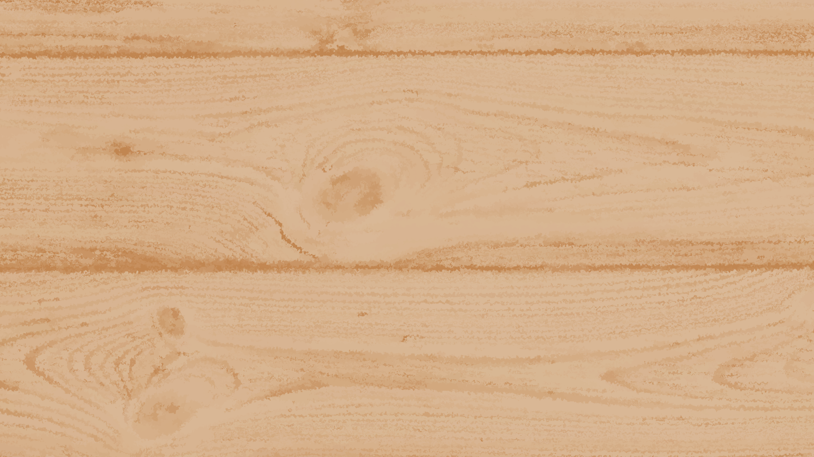

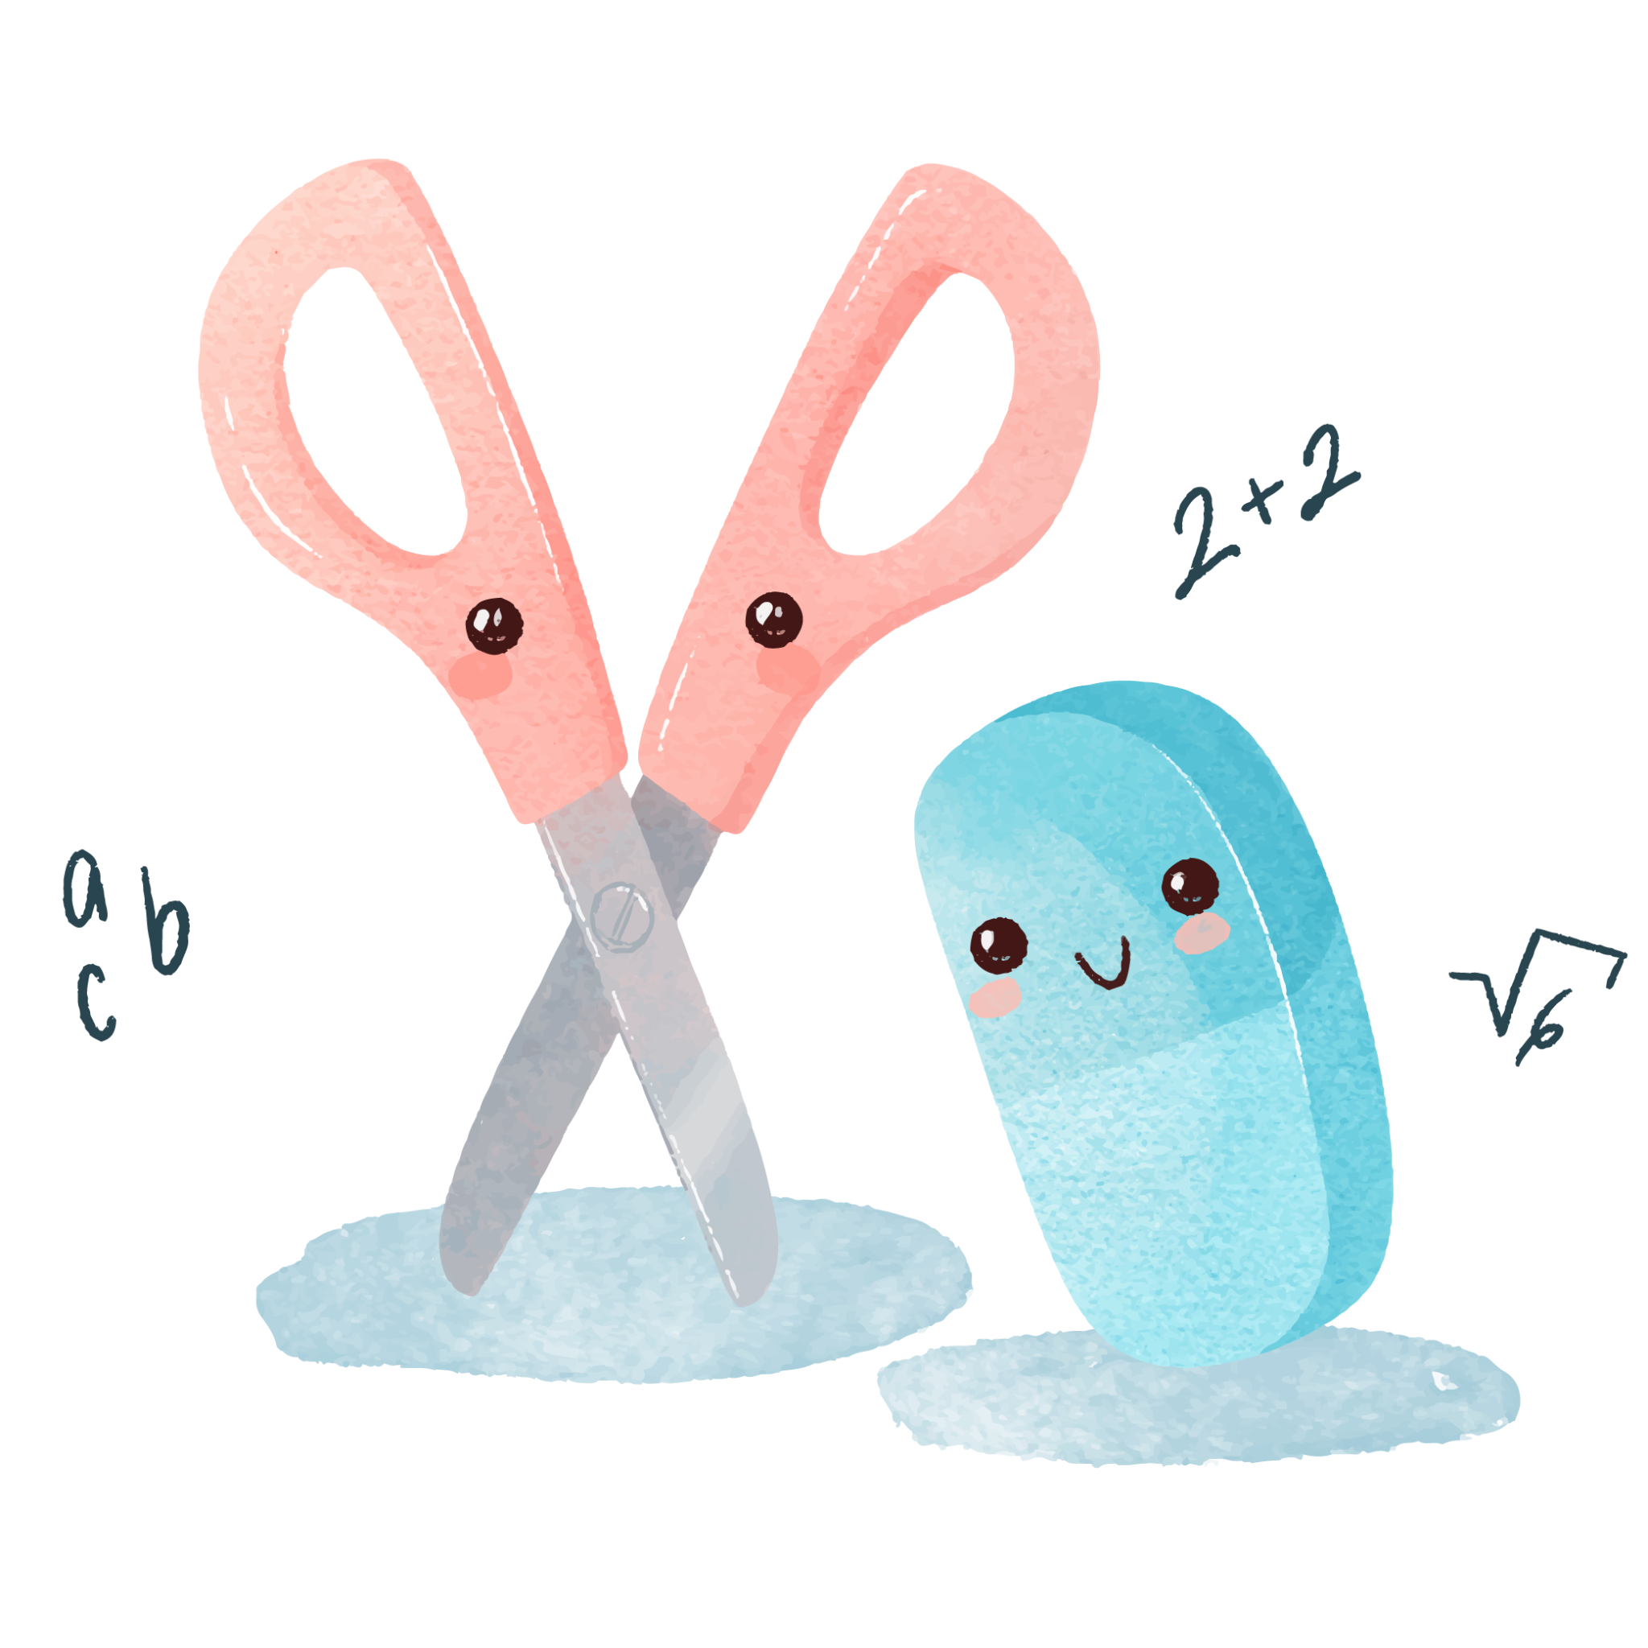
CHÀO MỪNG CÁC EM ĐẾN VỚI TIẾT HỌC HÔM NAY!

Slide 2
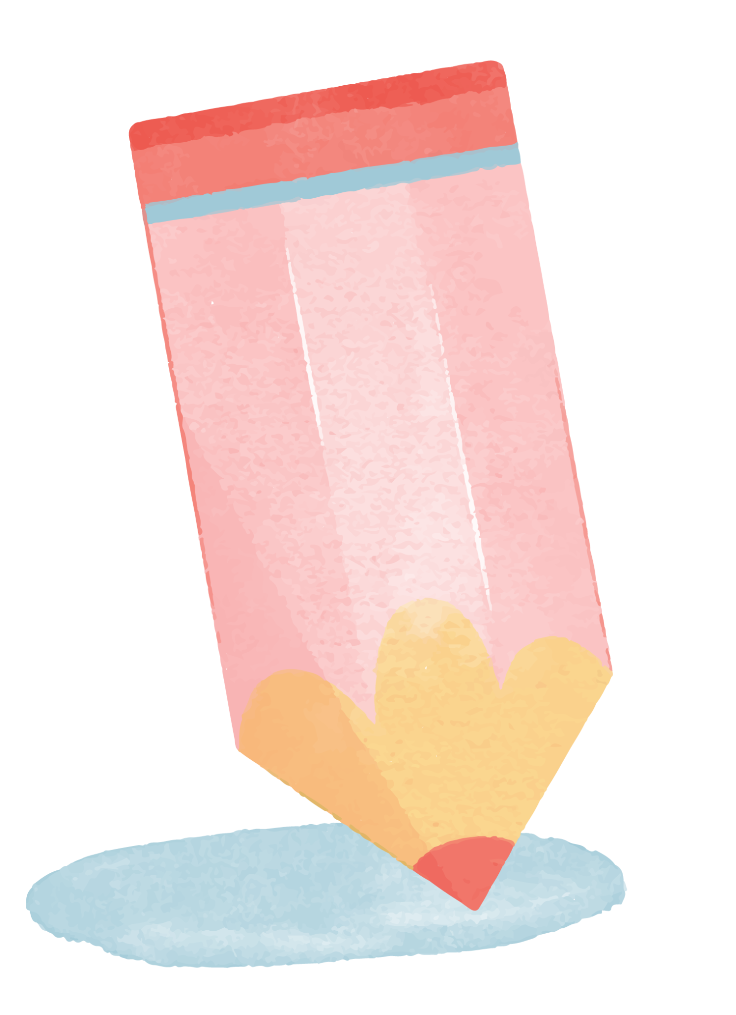
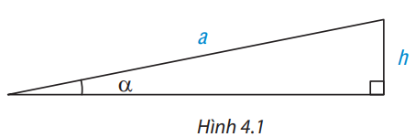

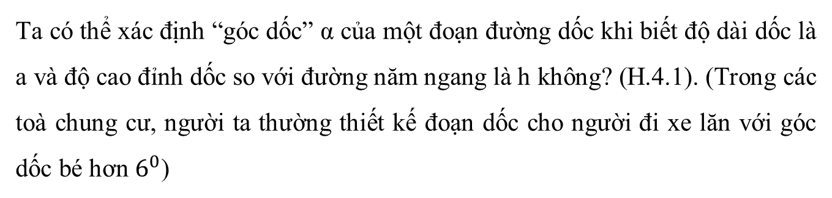
KHỞI ĐỘNG
Ta có thể xác định “góc dốc” α của một đoạn đường dốc khi biết độ dài dốc là a và độ cao đỉnh dốc so với đường năm ngang là h không? (H.4.1). (Trong các toà chung cư, người ta thường thiết kế đoạn dốc cho người đi xe lăn với góc dốc bé hơn $6^{0}$)

Slide 3

CHƯƠNG IV. HỆ THỨC LƯỢNG TRONG TAM GIÁC VUÔNG
BÀI 11. TỈ SỐ LƯỢNG GIÁC CỦA GÓC NHỌN (4 tiết)

Slide 4

NỘI DUNG BÀI HỌC
01
Khái niệm tỉ số lượng giác của một góc nhọn
02
Tỉ số lượng giác của hai góc phụ nhau
03
Sử dụng máy tính cầm tay tính tỉ số lượng giác của một góc nhọn

Slide 5

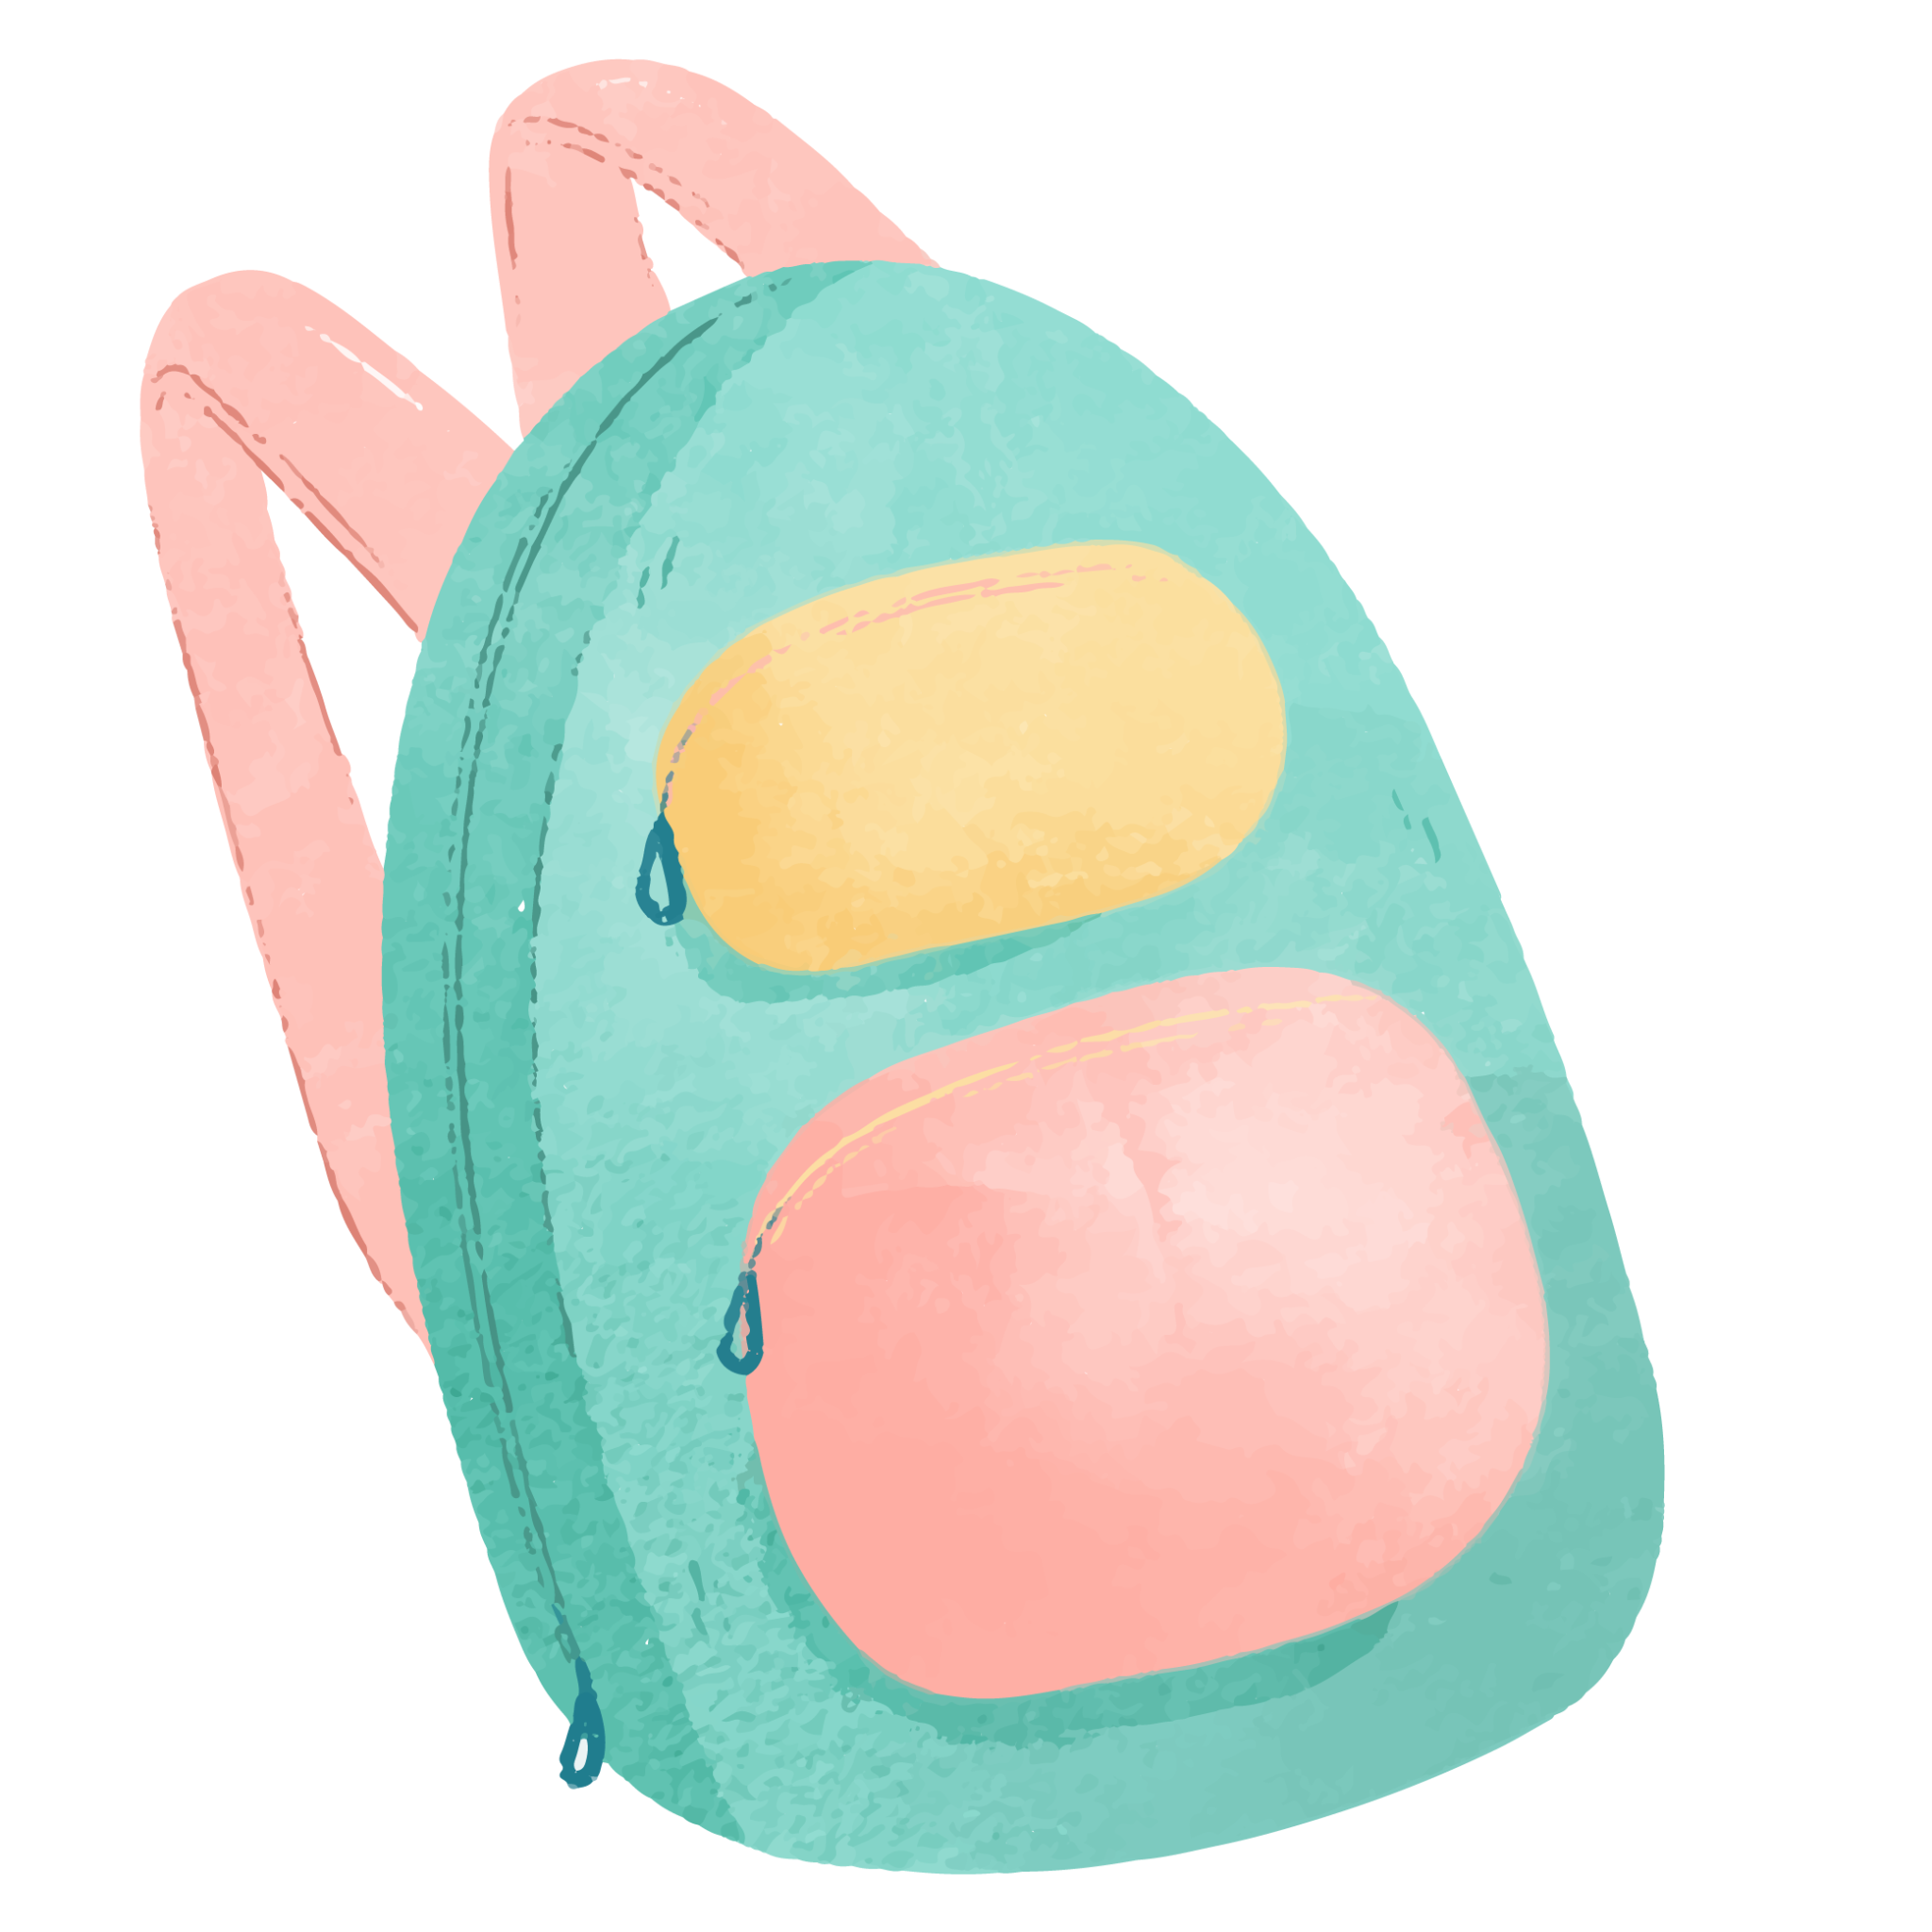
I. KHÁI NIỆM TỈ SỐ LƯỢNG GIÁC CỦA MỘT GÓC NHỌN

Slide 6
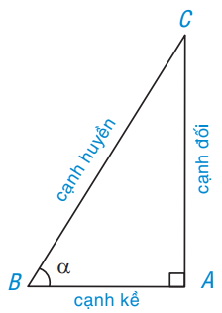

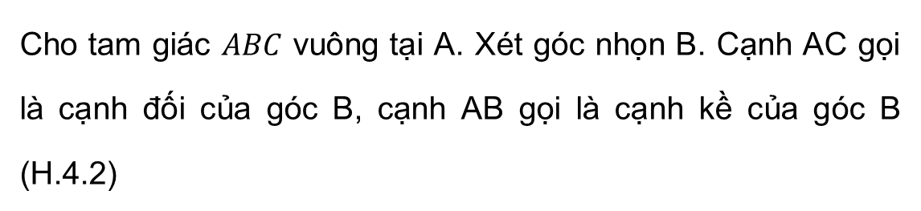


Cho tam giác $ABC$ vuông tại A. Xét góc nhọn B. Cạnh AC gọi là cạnh đối của góc B, cạnh AB gọi là cạnh kề của góc B (H.4.2)
$$A$$
C
$$B$$
(H.4.2)
(H.4.3)
?
Xét góc C của tam giác ABC vuông tại A (H.4.3). Hãy chỉ ra cạnh đối và cạnh kề của góc C.

Slide 7
Trả lời:
Cạnh AB gọi là cạnh đối của góc C, cạnh AC được gọi là cạnh kề của góc B.
$$A$$
C
$$B$$

Slide 8

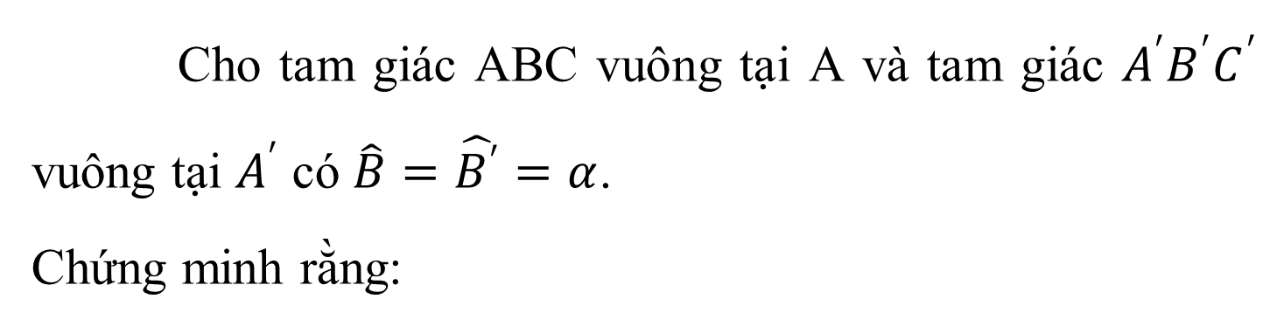
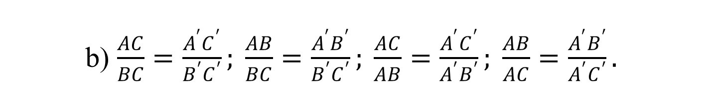
Khái niệm sin, côsin, tang, côtang của góc nhọn α
Cho tam giác ABC vuông tại A và tam giác $A^{′}B^{′}C^{′}$ vuông tại $A^{′}$ có $\hat{B}=\hat{B^{′}}=α$.
Chứng minh rằng:
HĐ1
a) $△ABC∽△A^{′}B^{′}C^{′}$
b) $\frac{AC}{BC}=\frac{A^{′}C^{′}}{B^{′}C^{′}}; \frac{AB}{BC}=\frac{A^{′}B^{′}}{B^{′}C^{′}}; \frac{AC}{AB}=\frac{A^{′}C^{′}}{A^{′}B^{′}}; \frac{AB}{AC}=\frac{A^{′}B^{′}}{A^{′}C^{′}}.$

Slide 9

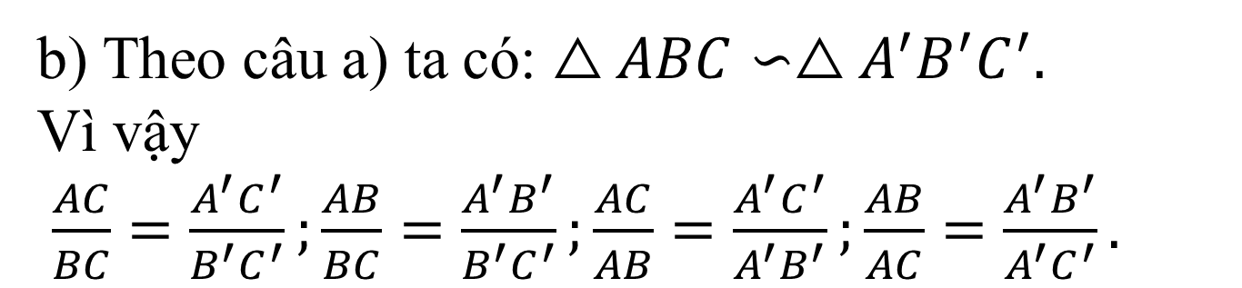
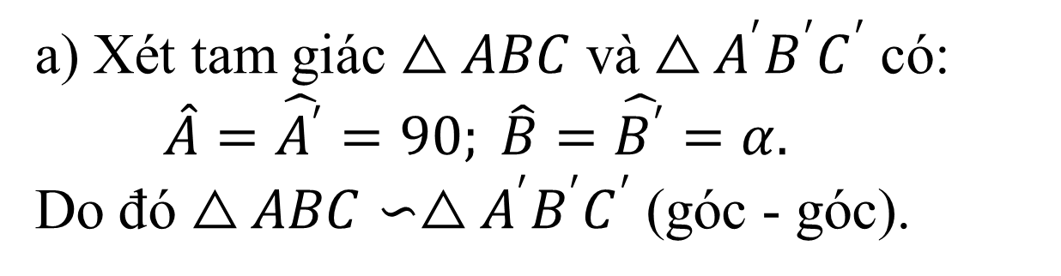
Giải:
a) Xét tam giác $△ABC$ và $△A^{′}B^{′}C^{′}$ có:
$\hat{A}=\hat{A^{′}}=90; \hat{B}=\hat{B^{′}}=α.$
Do đó $△ABC∽△A^{′}B^{′}C^{′}$ (góc - góc).
b) Theo câu a) ta có: $△ABC∽△A^{′}B^{′}C^{′}.$
Vì vậy
$\frac{AC}{BC}=\frac{A^{′}C^{′}}{B^{′}C^{′}};\frac{AB}{BC}=\frac{A^{′}B^{′}}{B^{′}C^{′}};\frac{AC}{AB}=\frac{A^{′}C^{′}}{A^{′}B^{′}};\frac{AB}{AC}=\frac{A^{′}B^{′}}{A^{′}C^{′}}.$

Slide 10

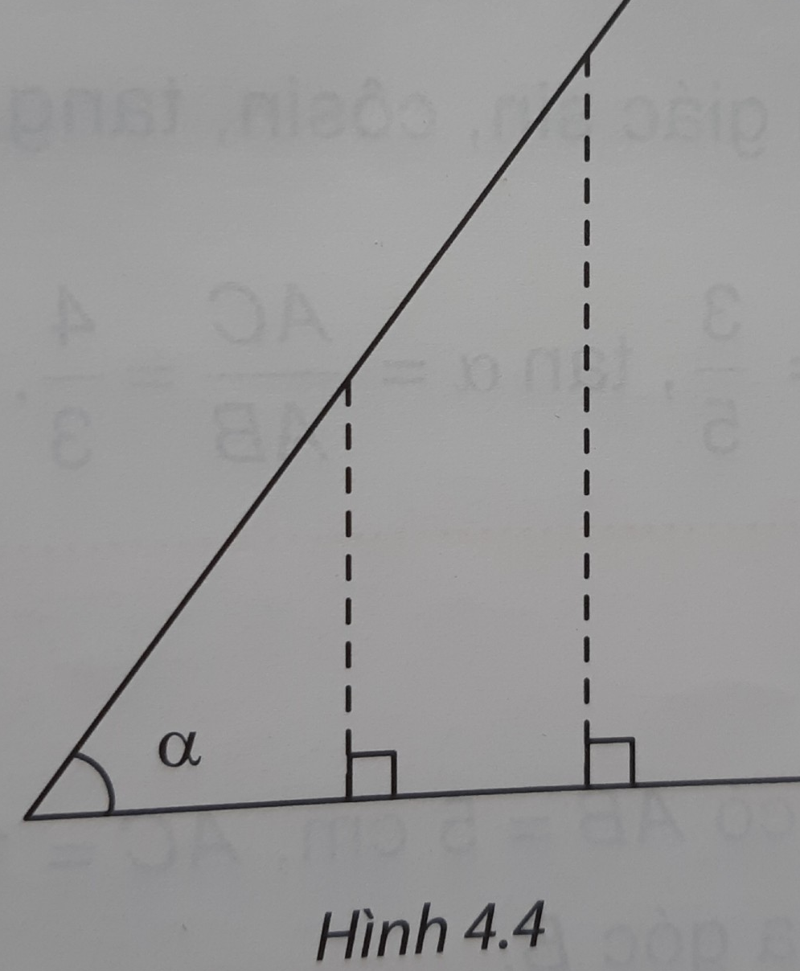

Nhận xét: Trong hình 4.4, các tam giác vuông có cùng một góc nhọn α là đồng dạng với nhau. Vì vậy tỉ số giữa cạnh đối và cạnh huyền (cạnh kề và cạnh huyền), cạnh đối và cạnh kề (cạnh kề và cạnh đối) của góc nhọn α là như nhau, cho dù độ dài các cạnh đối (các cạnh kề) của góc α và các cạnh huyền có thể khác nhau với từng tam giác.
.

Slide 11
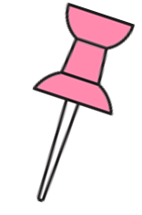


Cho góc nhọn α. Xét tam giác ABC vuông tại A có góc nhọn B bằng α
Tỉ số giữa cạnh đối và cạnh huyền được gọi là sin của góc α , kí hiệu là sinα.
Tỉ số giữa cạnh kề và cạnh huyền được gọi là côsin của góc α , kí hiệu là cosα.
Tỉ số giữa cạnh đối và cạnh kề được gọi là tang của góc α , kí hiệu là tanα.
Tỉ số giữa cạnh kề và cạnh đối được gọi là côtang của góc α , kí hiệu là cot α.

Slide 12
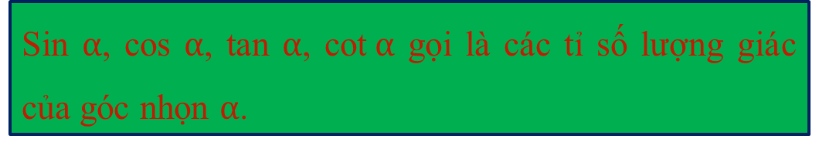
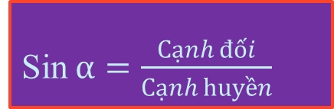

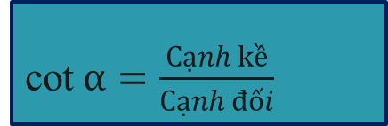
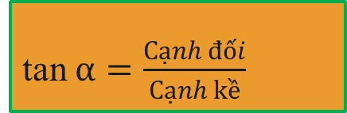
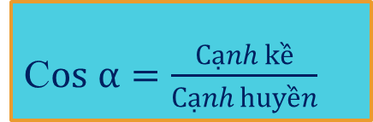
Chú ý
Ta có:
Sin, côsin của góc nhọn luôn dương và bé hơn 1 vì trong tam giác vuông cạnh huyền là lớn nhất
Sin$α=\frac{Cạnh đối}{Cạnh huyền}$
C$os α=\frac{Cạnh kề}{Cạnh huyền}$
tan$α=\frac{Cạnh đối}{Cạnh kề}$
cot$α=\frac{Cạnh kề}{Cạnh đối}$
cot$α=\frac{1}{\text{tan} α}$
Sin $α$, cos $α$, tan $α$, cot$α$ gọi là các tỉ số lượng giác của góc nhọn $α$.

Slide 13


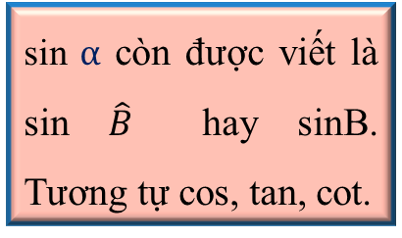
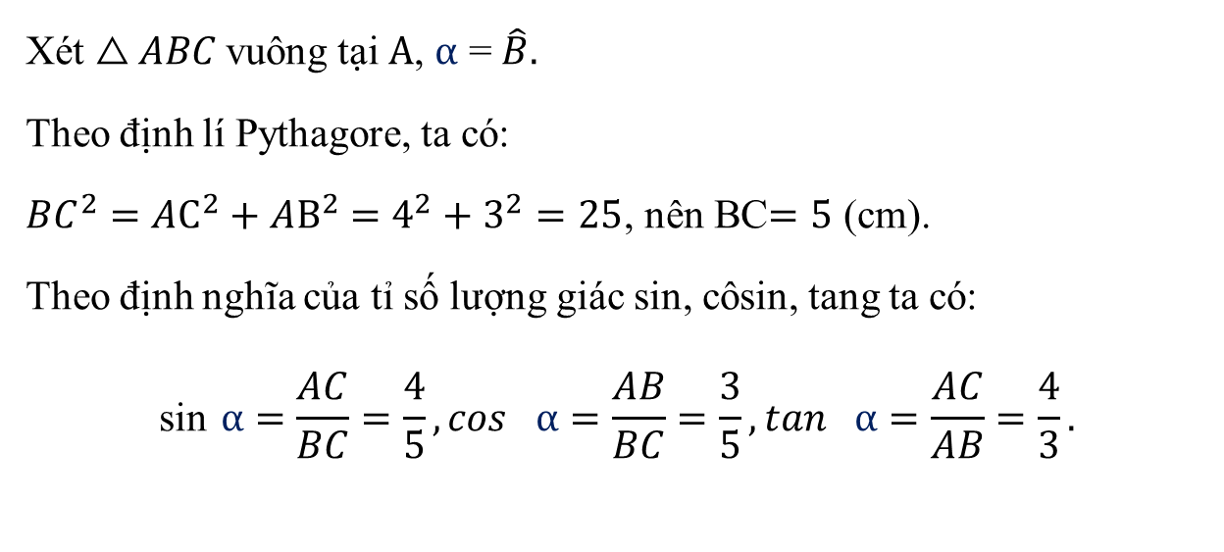
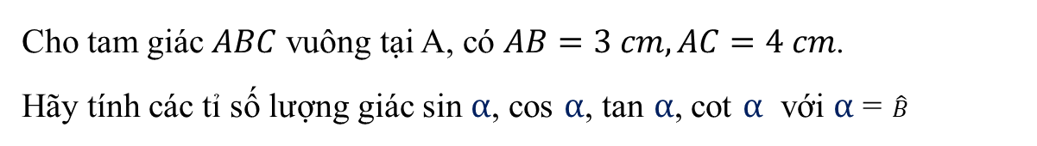
Ví dụ 1:
Cho tam giác $ABC$ vuông tại A, có $AB=3 cm, AC=4 cm$.
Hãy tính các tỉ số lượng giác sin $α$, cos $α$, tan $α$, cot $α$ với $α$ = $\hat{B}$
Giải
$\text{sin} α$ còn được viết là sin $\hat{B}$ hay sinB. Tương tự cos, tan, cot.
Xét $△ABC$vuông tại $A$, $α$ = $\hat{B}.$
Theo định lí Pythagore, ta có:
${BC}^{2}={{AC}^{2}+AB}^{2}$ $=4^{2}+3^{2}=25$, nên BC$=5$ (cm).
Theo định nghĩa của tỉ số lượng giác sin, côsin, tang ta có:
$$\text{sin} α=\frac{AC}{BC}=\frac{4}{5}, \cos{ }α=\frac{AB}{BC}=\frac{3}{5}, \tan{ }α=\frac{AC}{AB}=\frac{4}{3}.$$

Slide 14

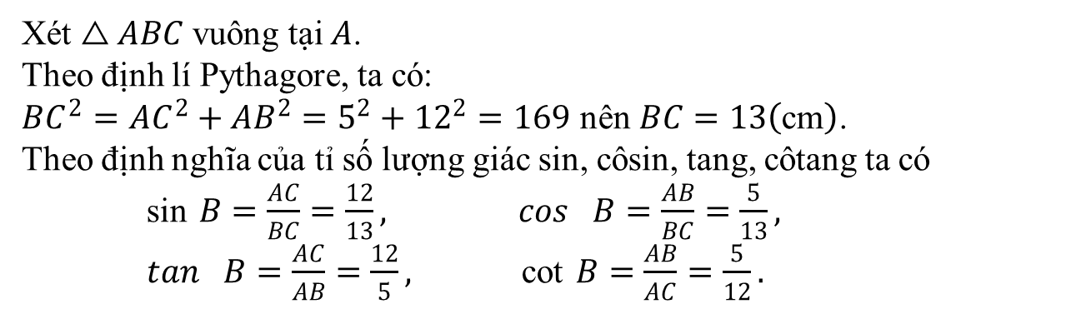
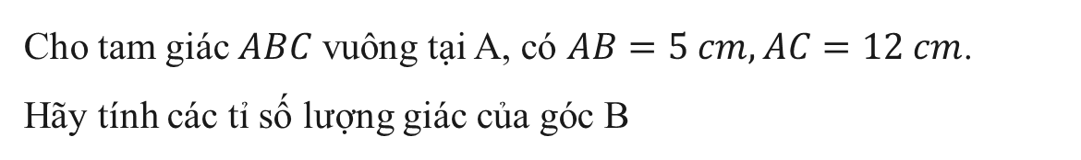
Luyện tập 1
Cho tam giác $ABC$ vuông tại A, có $AB=5 cm, AC=12 cm$.
Hãy tính các tỉ số lượng giác của góc B
Giải:
Xét $△ABC$ vuông tại $A$.
Theo định lí Pythagore, ta có:
$BC^{2}=AC^{2}+AB^{2}=5^{2}+12^{2}=169$ nên $BC=13\left(\text{cm}\right)$.
Theo định nghĩa của tỉ số lượng giác sin, côsin, tang, côtang ta có
$\text{sin} B=\frac{AC}{BC}=\frac{12}{13},$ $\cos{ }B=\frac{AB}{BC}=\frac{5}{13},$
$\tan{ }B=\frac{AC}{AB}=\frac{12}{5},$ $\text{cot} B=\frac{AB}{AC}=\frac{5}{12}.$

Slide 15
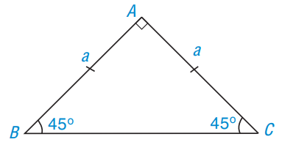
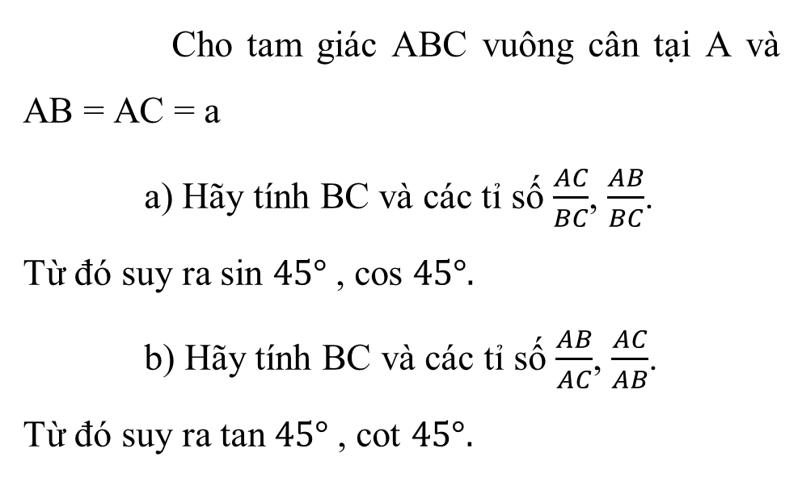
Giá trị lượng giác sin, côsin, tang, côtang của góc $30°, 45°, 60°$.
HĐ2
Cho tam giác ABC vuông cân tại A và AB = AC = a
a) Hãy tính BC và các tỉ số $\frac{AC}{BC}$, $\frac{AB}{BC}$.
Từ đó suy ra sin $45°$, cos $45°.$
b) Hãy tính BC và các tỉ số $\frac{AB}{AC}$, $\frac{AC}{AB}$.
Từ đó suy ra tan $45°$, cot $45°.$

Slide 16
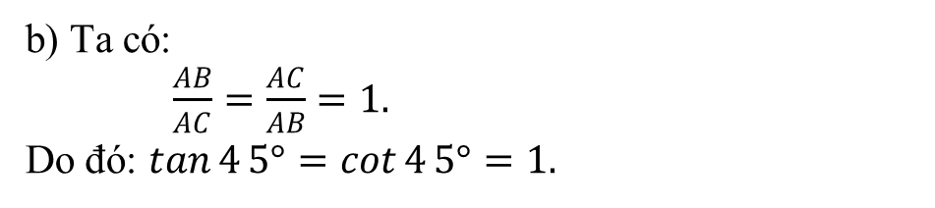
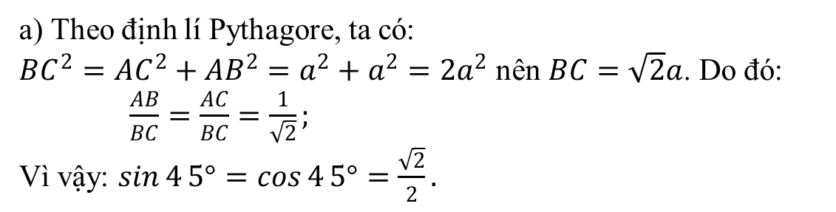
Giải:
a) Theo định lí Pythagore, ta có:
$BC^{2}=AC^{2}+AB^{2}=a^{2}+a^{2}=2a^{2}$ nên $BC=\sqrt{2}a$. Do đó:
$\frac{AB}{BC}=\frac{AC}{BC}=\frac{1}{\sqrt{2}};$
Vì vậy: $\sin{4}5°=\cos{4}5°=\frac{\sqrt{2}}{2}.$
b) Ta có:
$\frac{AB}{AC}=\frac{AC}{AB}=1.$
Do đó: $\tan{4}5°=\cot{4}5°=1.$

Slide 17
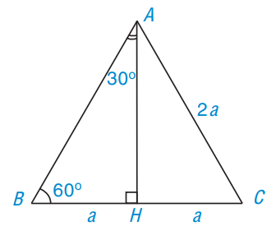
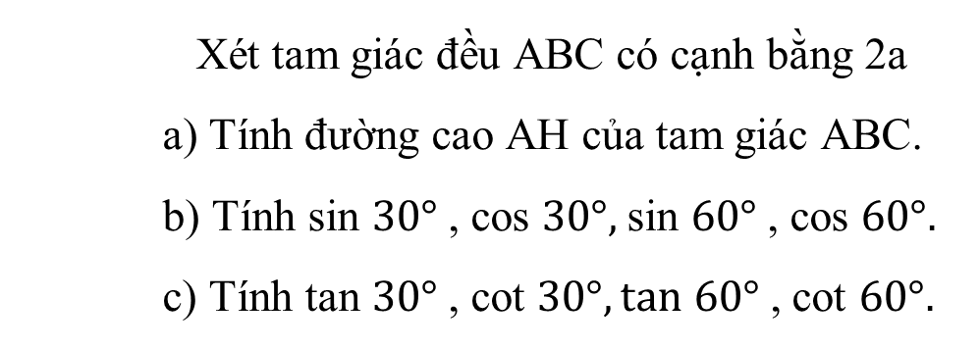
Xét tam giác đều ABC có cạnh bằng 2a
a) Tính đường cao AH của tam giác ABC.
b) Tính sin $30°$, cos $30°,$sin $60°$, cos $60°.$
c) Tính tan $30°$, cot $30°, tan$ $60°$, cot $60°.$
HĐ3

Slide 18
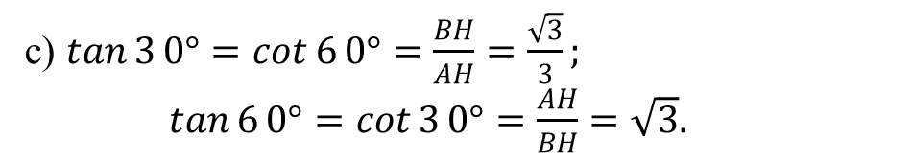
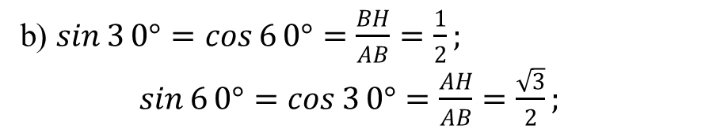
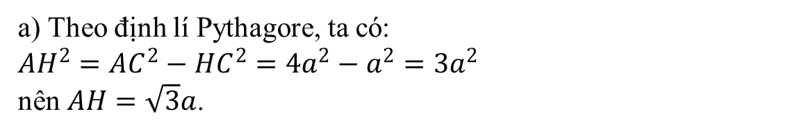
Giải:
a) Theo định lí Pythagore, ta có:
$AH^{2}=AC^{2}−HC^{2}=4a^{2}−a^{2}=3a^{2}$
nên $AH=\sqrt{3}a$.
b) $\sin{3}0°=\cos{6}0°=\frac{BH}{AB}=\frac{1}{2};$
$\sin{6}0°=\cos{3}0°=\frac{AH}{AB}=\frac{\sqrt{3}}{2};$
c) $\tan{3}0°=\cot{6}0°=\frac{BH}{AH}=\frac{\sqrt{3}}{3};$
$\tan{6}0°=\cot{3}0°=\frac{AH}{BH}=\sqrt{3}.$

Slide 19
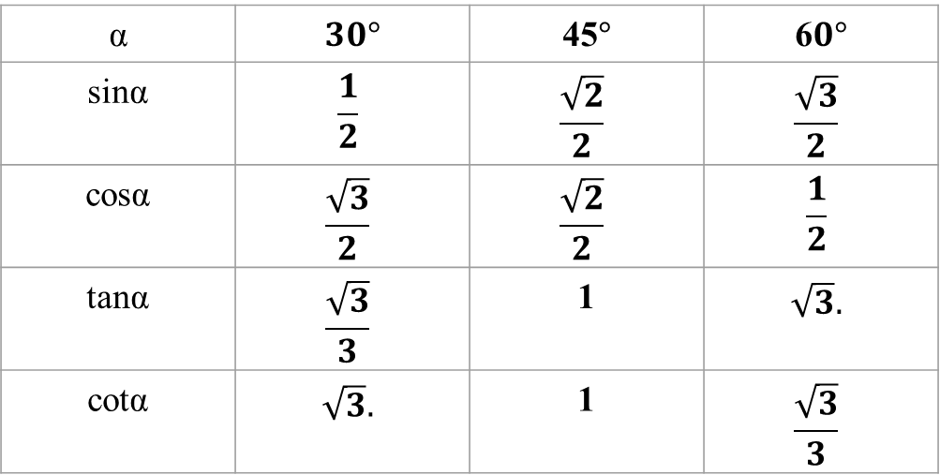
Từ HĐ1 và HĐ 2 ta có bảng sau:
α | $$30°$$ | 45$°$ | 6$0°$
sinα | $$\frac{1}{2}$$ | $$\frac{\sqrt{2}}{2}$$ | $$\frac{\sqrt{3}}{2}$$
cosα | $$\frac{\sqrt{3}}{2}$$ | $$\frac{\sqrt{2}}{2}$$ | $$\frac{1}{2}$$
tanα | $$\frac{\sqrt{3}}{3}$$ | 1 | $$\sqrt{3}.$$
cotα | $$\sqrt{3}.$$ | 1 | $$\frac{\sqrt{3}}{3}$$

Slide 20
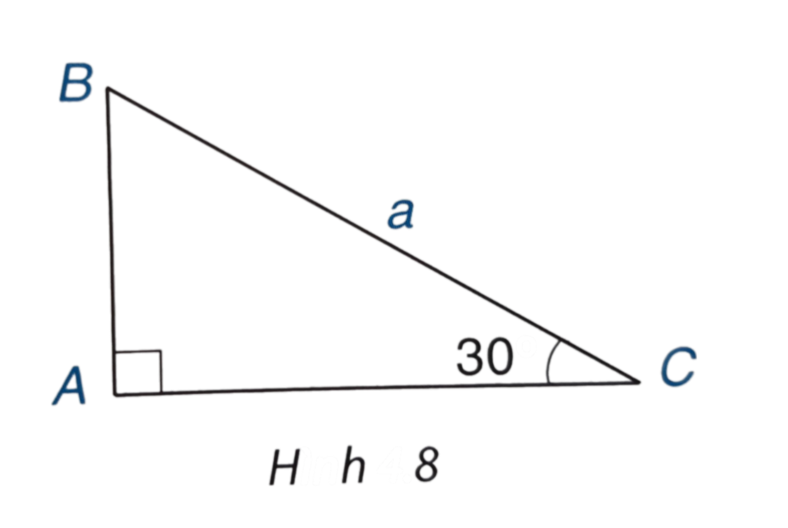
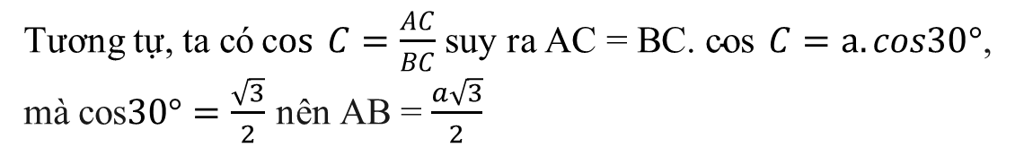
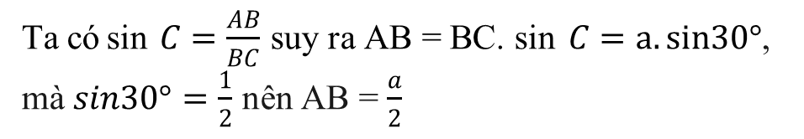
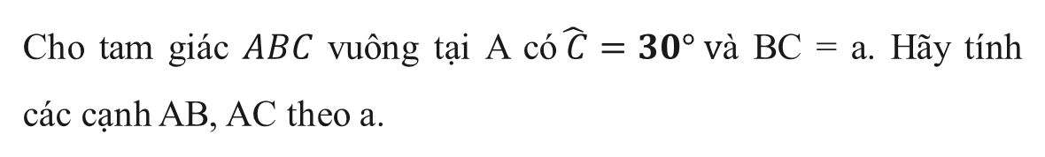
Ví dụ 2
Cho tam giác $ABC$ vuông tại A có$\hat{ C}=30° v$à BC = a. Hãy tính các cạnh AB, AC theo a.
Giải:
Ta có$\text{sin} C=\frac{AB}{BC}$ suy ra AB = BC. $\text{sin} C=a. sin30°$, mà $sin30°=\frac{1}{2}$ nên AB = $\frac{a}{2}$
Tương tự, ta có$\text{c}os C=\frac{AC}{BC}$ suy ra AC = BC. $\text{c}\text{os} C=a. cos30°$, mà cos$30°=\frac{\sqrt{3}}{2}$ nên AB = $\frac{a\sqrt{3}}{2}$

Slide 21
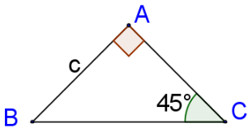
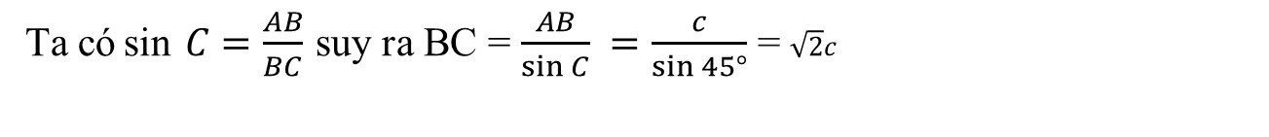
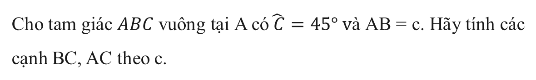
Luyện tập 2
Cho tam giác $ABC$ vuông tại A có$\hat{ C}=45° v$à AB = c. Hãy tính các cạnh BC, AC theo c.
Giải:
Ta có$\text{sin} C=\frac{AB}{BC}$ suy ra BC = $\frac{AB}{\sin{C}} =\frac{c}{\sin{45°}}$ = $\sqrt{2}c$
Tương tự, ta có$\text{c}os C=\frac{AC}{BC}$ suy ra AC = BC. cosC = $\sqrt{2}c$. $\cos{45°=c }$

Slide 22
2. TỈ SỐ LƯỢNG GIÁC CỦA HAI GÓC PHỤ NHAU

Slide 23
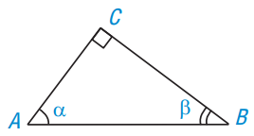
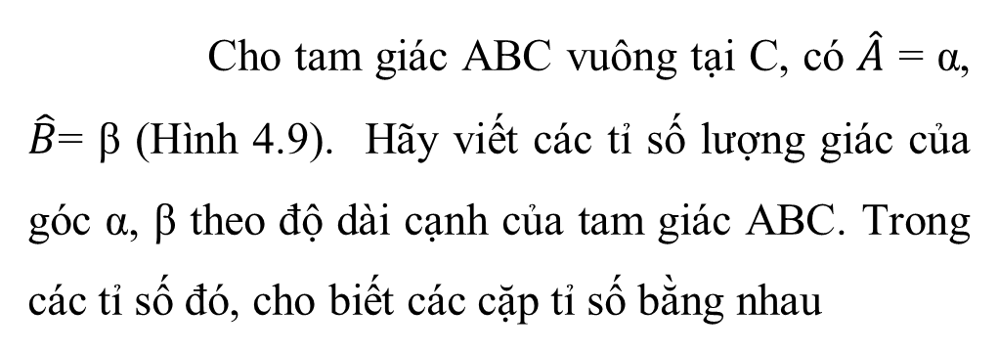
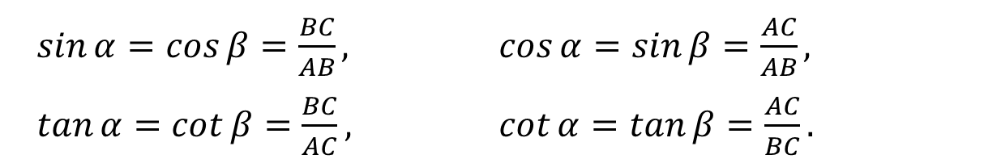
Tỉ số lượng giác của hai góc phụ nhau
HĐ4
Cho tam giác ABC vuông tại C, có $\hat{A}$ = α, $\hat{B}$= β (Hình 4.9). Hãy viết các tỉ số lượng giác của góc α, β theo độ dài cạnh của tam giác ABC. Trong các tỉ số đó, cho biết các cặp tỉ số bằng nhau
Giải:
$\sin{α}=\cos{β}=\frac{BC}{AB},$ $\cos{α}=\sin{β}=\frac{AC}{AB},$
$\tan{α}=\cot{β}=\frac{BC}{AC},$ $\cot{α}=\tan{β}=\frac{AC}{BC}.$

Slide 24
Định lí
Nếu hai góc phụ nhau thì sin góc này bằng côsin góc kia, tang góc này bằng côtang góc kia.
Chú ý: Cho α và β là hai góc phụ nhau khi đó: sin α = cos β, cos α = sin β, tan α = cot β, cot α = tan β
Về số đo, hai góc phụ nhau có thể coi là hai góc nhọn của một tam giác vuông

Slide 25
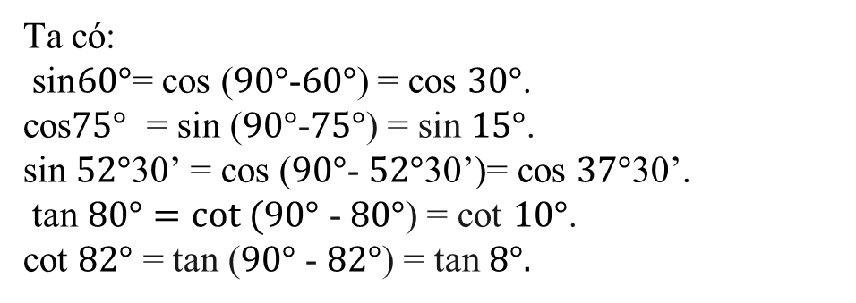
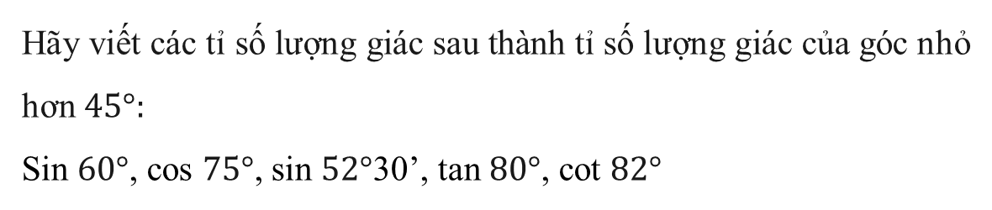
Ví dụ 3
Hãy viết các tỉ số lượng giác sau thành tỉ số lượng giác của góc nhỏ hơn $45°:$
Sin $60°$, cos $75°$, sin $52°$30’, tan $80°$, cot $82°$
Giải:
Ta có:
sin$60°$= cos ($90°$-$60°$) = cos $30°$.
cos$75°$ = sin ($90°$-$75°$) = sin$15°$.
sin $52°$30’ = cos ($90°$- $52°$30’)= cos $37°$30’.
tan $80°=cot (90°$ - $80°$) = cot $10°$.
cot $82°$ = tan ($90°$ - $82°$) = tan $8°.$

Slide 26
Luyện tập 3
Hãy giải thích tại sao sin$35°$= cos 5$5°,\text{tan} 35°\text{= }\text{cot}\text{ 5}5°.$
Giải:
sin$35°$= cos 5$5°,\text{tan} 35°\text{= }\text{cot}\text{ 5}5°$vì góc $35°$ và góc $55°$ là hai góc phụ nhau.

Slide 27
3. SỬ DỤNG MÁY TÍNH CẦM TAY TÍNH TỈ SỐ LƯỢNG GIÁC CỦA MỘT GÓC NHỌN

Slide 28









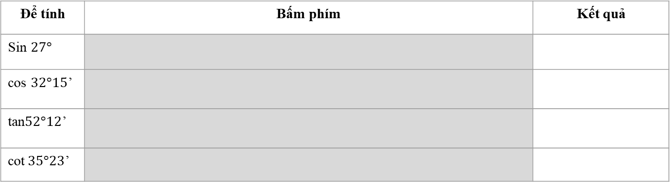


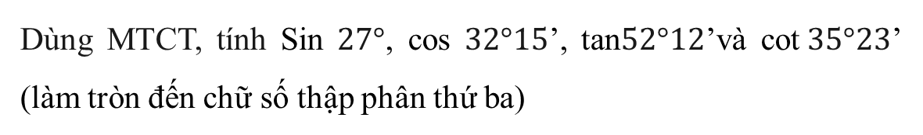


Ví dụ 4
Dùng MTCT, tính Sin $27°$, cos $32°15$’, tan$52°12$’và cot$35°23$’ (làm tròn đến chữ số thập phân thứ ba)
Giải:
Để tính | Bấm phím | Kết quả
Sin $27°$
cos $32°15$’
tan$52°12$’
cot$35°23$’
Sin
$$2$$
$$7$$
$°$’’’
=
0,4539904997
cos
$$3$$
$$2$$
$°$’’’
$$1$$
$$5$$
$°$’’’
=
0,8457278217
tan
$$5$$
$$2$$
$°$’’’
$$1$$
$$2$$
$°$’’’
=
1,289192232
tan
$$3$$
$$5$$
$°$’’’
$$2$$
$$3$$
$°$’’’
$$=$$
$$X^{−1}$$
=
1,408003909

Slide 29
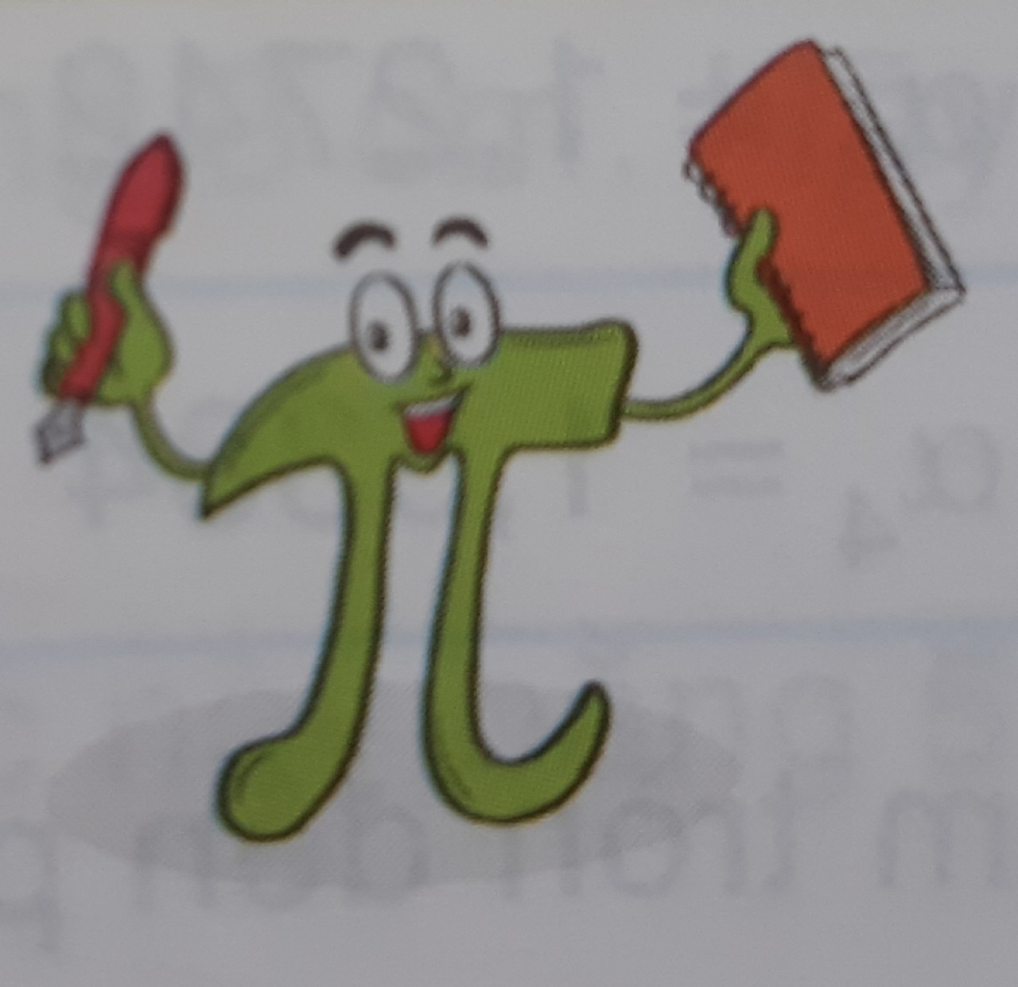
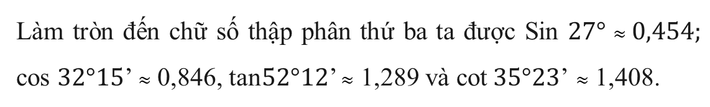



Làm tròn đến chữ số thập phân thứ ba ta được Sin $27°≈0,454;$ cos $32°15$’ $≈$ 0,846, tan$52°12$’ $≈$ 1,289 và cot$35°23$’ $≈$ 1,408.
Lưu ý: cot$35°23$’ = $\frac{1}{\text{tan} 35°23\text{’}}$
Về số đo góc, dưới đơn vị độ ($°$) còn có các đơn vị phút(’) và giây (”) với 1$°$ = 60’, 1’ = 60’’
Nhận xét: Để tính cot$35°23$’, ta có thể tính trực tiếp như trên, hoặc có thể tìm góc phụ với góc $35°23$’ là $54°3$7’ rồi dung MTCT tính tan $54°3$7’ và suy ra kết quả.

Slide 30


Luyện tập 4
Sử dụng MTCT tính các tỉ số lượng giác và làm tròn kết quả đến chữ số thập phân thứ ba:
a) Sin $40°54$’ b) cos $52°15$’
c) tan $69°36$’ d) cot $25°18$’
Giải:
a) sin $40°54$’$≈0,655$; b) $\text{cos} 52^{∘}15^{′}≈0,612$;
c) $\text{tan} 69^{∘}36^{′}≈2,689$; d) $\text{cot} 25^{∘}18^{′}\text{≈} 2,116$.

Slide 31








Dùng MTCT, tìm các góc (làm tròn đến phút) biết Sin$α_{1}$= 0,3214, cos$α_{2}$= 0,4321, tan$α_{3}$= 1,2742 và cot $α_{4}$= 1,5384.
Ví dụ 5
Giải:
Biết | Bấm phím | Kết quả | Bầm tiếp
Sin$α_{1}$= 0,3214
cos$α_{2}$= 0,4321
tan$α_{3}$= 1,2742
cot $α_{4}$= 1,5384
$°$’’’
SHIFT
sin
0
.
3
2
1
4
=
18,74761209
18$°$44’51,4’’
SHIFT
cos
0
.
4
3
2
1
=
64,39909458
64$°$23’56,74’’
SHIFT
tan
1
.
2
7
4
2
=
51,87495892
51$°$52’29,85’’
SHIFT
tan
1
.
5
3
8
4
$$X^{−1}$$
=
33,02491482
33$°$1’29,69’’
Làm tròn đến phút ta được $α_{1}$ $≈$ ${\text{18}°\text{4}\text{5}\text{’};α}_{2}$ $≈$ 64$°$24’; $α_{3}$ $≈$51$°$52’$; α_{4}$ $≈\text{33}°\text{1’}$
Chú ý: Để tìm góc α khi biết cot α, ta có thể tìm góc (90$°$ – α) vì tan (90$°$ – α) = cot α rồi suy ra α.

Slide 32


Luyện tập 5
Dùng MTCT, tìm các góc α (làm tròn đến phút) biết :
a) Sin α $=$0,3782 b) cos α $=0,6251$
c) tanα $=$ 2,154 d) cotα$=3,253$
Giải:
a) $α≈22^{∘}13^{′}$; b) $α≈51^{∘}19^{′}$;
c) $α≈65^{∘}6^{′}$; d) $α≈17^{∘}5^{′}$.

Slide 33
VẬN DỤNG

Slide 34

Vận dụng
Trở lại bài toán ở tình huống mở đầu. Trong một toà chung cư, biết đoạn dóc vào sảnh toà nhà dài 4 m, độ cao của đỉnh dốc bằng 0,4 m.
Hãy tính góc dốc
Hỏi góc đó có đúng tiêu chuẩn của dốc cho người đi xe lăn không?
Giải:
a) Ta có: $\sin{α}=\frac{h}{a}=\frac{0,4}{4}=\frac{1}{10}$
Góc dốc là: $α≈5^{∘}44^{′}$.
b) Góc đó đúng tiêu chuẩn của dốc cho người đi xe lăn.

Slide 35


Tranh luận
Để tính khoảng cách giữa hai địa điểm A, B không đo trực tiếp được, chẳng hạn A và B là hai địa điểm ở hai bên sông, người ta lấy điểm C về phía bờ sông có chứa B sao cho tam giác ABC vuông tại B. Ở bên bờ sông chứa B, người ta đo được $\hat{ACB}$ = α và BC = a (H.4.10). Với các dữ liệu đó, đã tính được khoảng cách AB chưa? Nếu được, hãy tính AB, biết α = ${55}^{∘}$, a = 70 m

Slide 36



Tranh luận
Em hãy cho biết ý kiến của mình.
Hướng dẫn:
Ý kiến của Tròn đúng, ta có:
$AB=BC.\text{tan}C$
$=70.\tan{5}5^{∘}≈99,97 \left(m\right).$

Slide 37




TRẮC NGHIỆM CỦNG CỐ

Slide 38









GẤU CON HAM ĂN

Slide 39










Câu hỏi 1: sin là tỉ số giữa:
A.$\frac{Cạnh kề}{Cạnh huyền}$
C. $\frac{Cạnh kề}{Cạnh đối}$
B.$\frac{Cạnh đối}{Cạnh kề}$
D. $\frac{Cạnh đối}{Cạnh huyền}$
Notes:
Tích trực tiếp vào ô đáp án

Slide 40






Câu hỏi 2: cot là tỉ số giữa:
A. $\frac{Cạnh đối}{Cạnh kề}$
C. $\frac{Cạnh kề}{Cạnh đối}$
B. $\frac{Cạnh kề}{Cạnh huyền}$
D. $\frac{Cạnh kề}{Cạnh huyền}$
Notes:
Tích trực tiếp vào ô đáp án

Slide 41





Câu hỏi 3: Cho tam giác ABC vuông tại A, có AC =3 cm, BC = 6 cm. Số đo góc B là:
A. ${30}^{∘}$
C. ${45}^{∘}$
B. ${60}^{∘}$
D. ${90}^{∘}$
Notes:
Tích trực tiếp vào ô đáp án

Slide 42







Câu hỏi 4: Kết quả của $\text{cot}\text{3}5^{∘}20^{′}$ (làm tròn đến chữ số thập phân thứ ba)
A. $≈1,421$
C. $≈1,41$2
B. $≈1,411$
D. $≈1,41$0
Notes:
Tích trực tiếp vào ô đáp án

Slide 43
HƯỚNG DẪN VỀ NHÀ
Ôn tập kiến thức đã học.
Hoàn thành bài tập trong SGK từ bài 4.1 đến 4.7.
Đọc và chuẩn bị trước Bài 12 – Một số hệ thức giữa cạnh, góc trong tam giác vuông và ứng dụng.

Slide 44

HẸN GẶP LẠI CÁC EM Ở TIẾT HỌC SAU!

